Slide 1
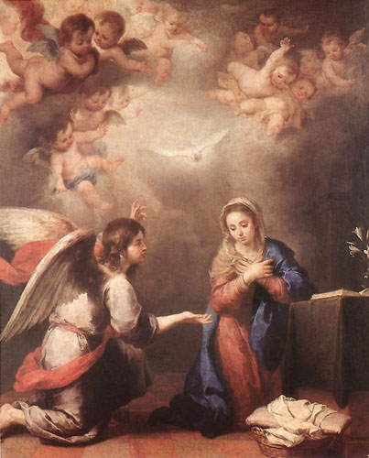
La vita di Gesù
L’annunciazione
³⁰L'angelo le disse: «Non temere, Maria, perché hai trovato grazia presso Dio. ³¹Ed ecco, concepirai un figlio, lo darai alla luce e lo chiamerai Gesù. ³²Sarà grande e verrà chiamato Figlio dell'Altissimo; il Signore Dio gli darà il trono di Davide suo padre ³³e regnerà per sempre sulla casa di Giacobbe e il suo regno non avrà fine».(Lc 30-33)
In questo quadro di Murillo viene rappresentata l’annunciazione da parte dell’angelo Gabriele a Maria.

Slide 2
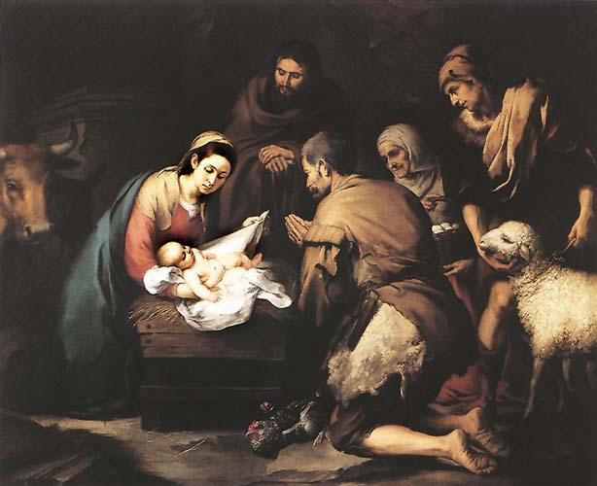
La vita di Gesù
La nascita
⁶Mentre si trovavano in quel luogo, si compirono per lei i giorni del parto. ⁷Diede alla luce il suo figlio primogenito, lo avvolse in fasce e lo pose in una mangiatoia, perché per loro non c'era posto nell'alloggio.(Lc 4-7).
In questo quadro di Murillo viene rappresentata la nascita di Gesù e viene evidenziata l’umiltà di Maria

Slide 3
La vita di Gesù Gesù dodicenne tra i dottori della Legge
⁴¹I suoi genitori si recavano ogni anno a Gerusalemme per la festa di Pasqua. ⁴²Quando egli ebbe dodici anni, vi salirono secondo la consuetudine della festa. ⁴³Ma, trascorsi i giorni, mentre riprendevano la via del ritorno, il fanciullo Gesù rimase a Gerusalemme, senza che i genitori se ne accorgessero. ⁴⁴Credendo che egli fosse nella comitiva, fecero una giornata di viaggio e poi si misero a cercarlo tra i parenti e i conoscenti; ⁴⁵non avendolo trovato, tornarono in cerca di lui a Gerusalemme. ⁴⁶Dopo tre giorni lo trovarono nel tempio, seduto in mezzo ai maestri, mentre li ascoltava e li interrogava.(Lc 41-46)
Cercate il quadro giusto

Slide 4
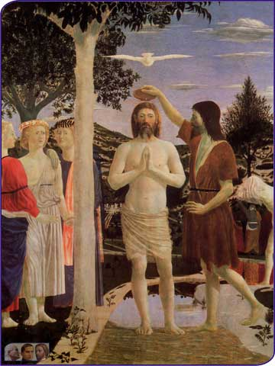
La vita di Gesù
Il battesimo
²¹Ed ecco, mentre tutto il popolo veniva battezzato e Gesù, ricevuto anche lui il battesimo, stava in preghiera, il cielo si aprì ²²e discese sopra di lui lo Spirito Santo in forma corporea, come una colomba, e venne una voce dal cielo: «Tu sei il Figlio mio, l'amato: in te ho posto il mio compiacimento». (Lc 21-22)

Slide 5
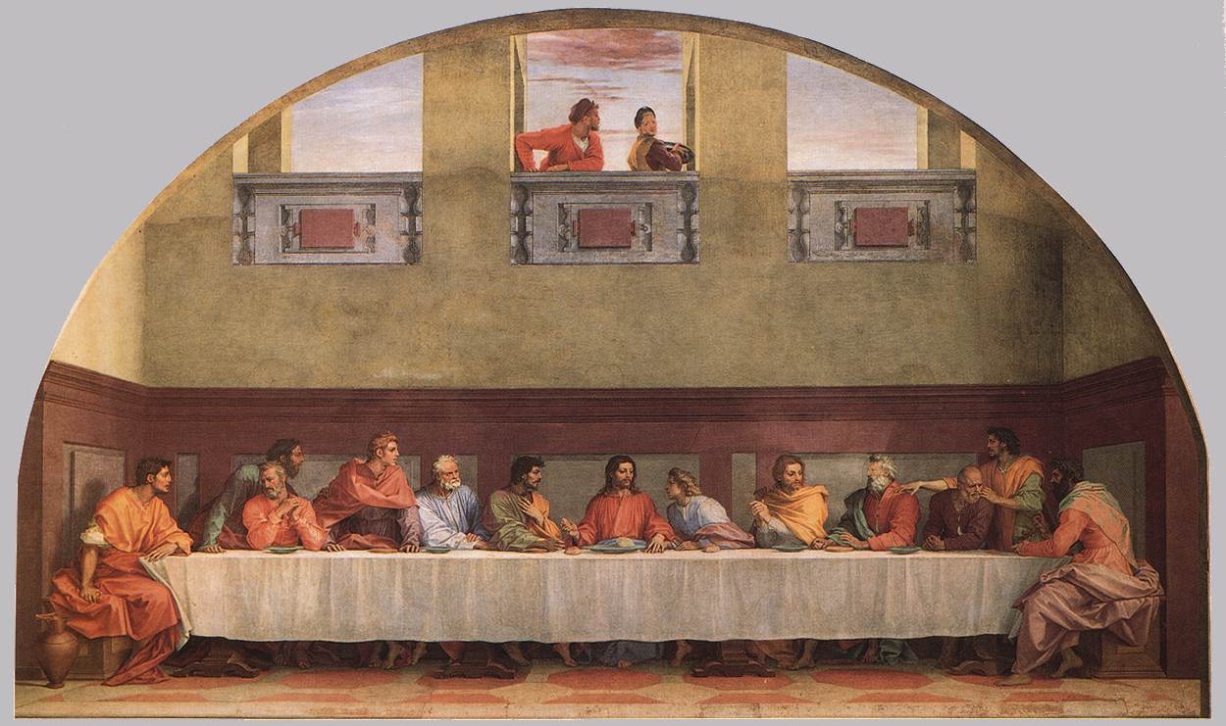
La vita di Gesù
¹⁷E, ricevuto un calice, rese grazie e disse: «Prendetelo e fatelo passare tra voi, ¹⁸perché io vi dico: da questo momento non berrò più del frutto della vite, finché non verrà il regno di Dio». ¹⁹Poi prese il pane, rese grazie, lo spezzò e lo diede loro dicendo: «Questo è il mio corpo, che è dato per voi; fate questo in memoria di me». ²⁰E, dopo aver cenato, fece lo stesso con il calice dicendo: «Questo calice è la nuova alleanza nel mio sangue, che è versato per voi». (Lc 17-20)

Slide 6
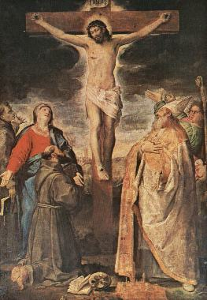
La vita di Gesù la crocifissione cercare il brano giusto

Slide 7
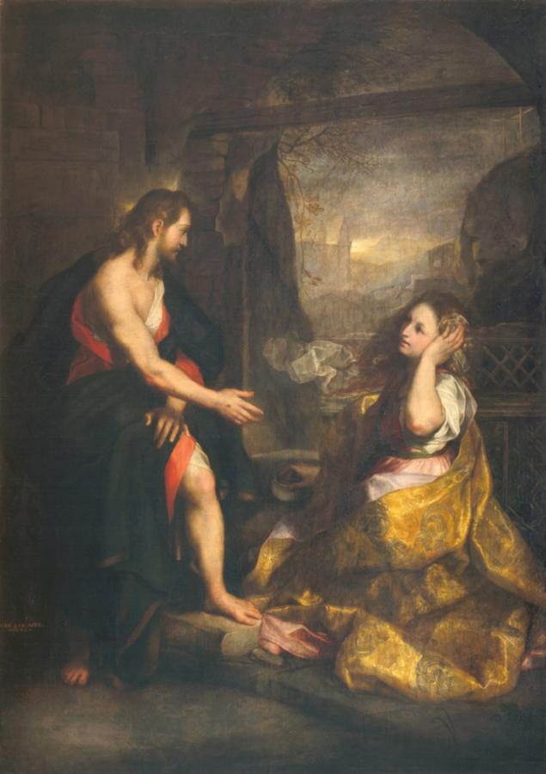
La vita di Gesù
la resurrezione
Cercare brano con Maria Maddalena. E’ in Gv

Slide 8
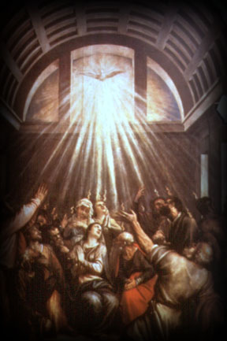
La vita di Gesù
la pentecoste
Cercate il brano in cui Gesù risorto soffia sugli Apostoli e dice loro “Ricevete lo Spirito santo E’ in Gv
E in Atti 2 c’è quello che raffigura il quadro

